Slide 1
DEPARTAMENTO DE CIENCIAS DE LA VIDA Y LA AGRICULTURA
CARRERA DE INGENIERÍA AGROPECUARIA
TRABAJO DE TITULACIÓN, PREVIO A LA OBTENCIÓN DEL TÍTULO DE INGENIERO AGROPECUARIO
“LABORES AGRONÓMICAS EN EL CULTIVO DE PIMIENTA (Piper nigrum L.) PARA DISMINUIR LA AFECCIÓN POR Fusarium solani f. sp. piperis, EN SANTO DOMINGO DE LOS TSACHILAS.”
AUTOR: RAUL DAVID BAZURTO IBUJES
DIRECTOR: ING. PATRICIO VACA PAZMIÑO Mgs.
SANTO DOMINGO
2018

Slide 2
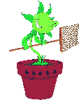
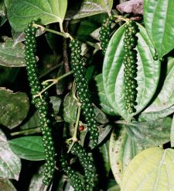
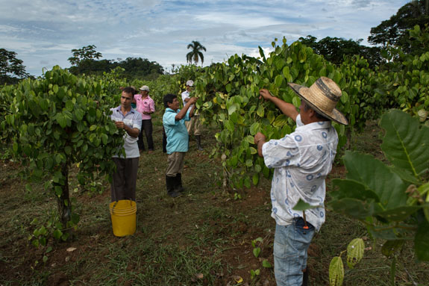
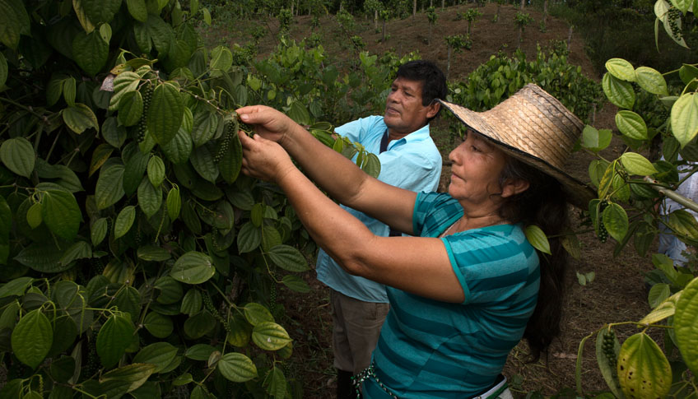
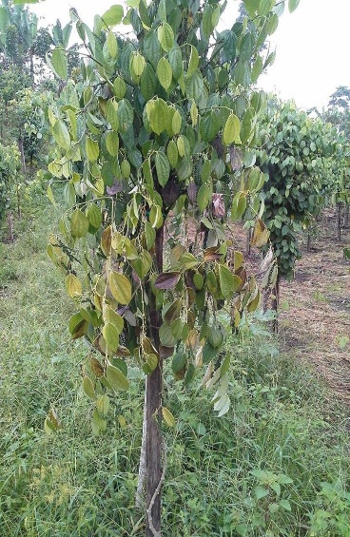
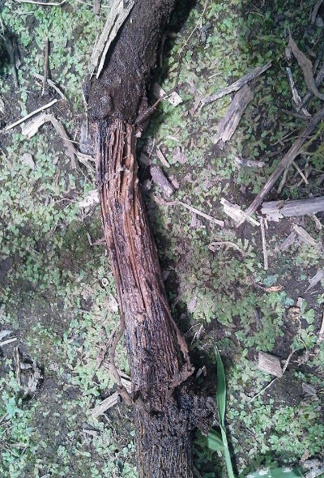
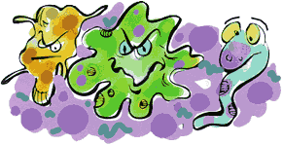
Introducción
Córdova (2012), Tasa de crecimiento del 60%....
Guzman (2005), Condiciones supresivas ….
FAO (2003), malas practicas agrícolas….
Villa (2014), Afectación del 100 %….
Andújar & Moya (2009), las principales enfermedades atacan la raíz…..

Slide 3
OBJETIVOS
Objetivo general
Aplicar labores agronómicas en el cultivo de pimienta (Piper nigrum L.) para disminuir la afección de Fusarium solani f. sp. piperis, en Santo Domingo de los Tsáchilas.
Objetivos específicos
Determinar el efecto de cinco tratamientos para para disminuir la afección por Fusarium solani f. sp. piperis en el cultivo de pimienta.
Evaluar la respuesta agronómica de los tratamientos a las variables: Porcentaje de plantas enfermas, número de ramas plagiotrópicas, diámetro de tallo y rendimiento en Tn/ha.
Realizar un análisis económico de los tratamientos utilizados en la investigación.

Slide 4
Ubicación Ecológica Zona de vida: Bosque húmedo tropical (bh-T) Altitud: 253 m.s.n.m. Temperatura: 23,6 oC Precipitación: 2980 mm año-1 Humedad relativa: 91% Heliofanía: 660 horas sol año-1 (1,86 horas sol día-1) Suelos: Franco arenoso Coordenada x: 682636 Coordenada y: 9954154 Dirección: Km 25 vía Quevedo-Santo Domingo, Coop. 30 de noviembre Fuente: Leslie R. Holdridge, Instituto interamericano de cooperación para la Agricultura; ECOLOGÍA BASADA EN ZONAS DE VIDA; 2000.
MATERIALES Y MÉTODOS

Slide 5
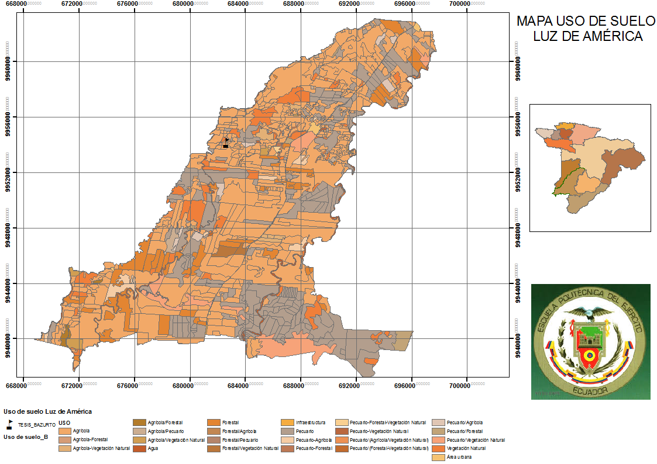
MATERIALES Y MÉTODOS
Ubicación geográfica

Slide 6
MATERIALES
Vasos de medición
Machete
Pie de rey
GPS
Estacas
Piola
Cámara digital
Materiales de oficina
Vasos de medición
• Plantas de pimienta • Microrganismos comerciales • Propamocarb • Himexazol • Seaweed extrac (Extracto de alga) • Compost • Biol • Fertilizantes edáficos • 2 bombas de mochila

Slide 7
Factores a probar Los factores probados fueron los insumos a utilizar. Tratamientos a comparar
DISEÑO EXPERIMENTAL
Cuadro 1. Tratamientos a utilizar en el estudio de labores agronómicas en el cultivo de pimienta (Piper nigrum L.) para disminuir la afección de Fusarium solani f. sp. piperis, en Santo Domingo de los Tsáchilas.
Tratamientos | Insumos | Dosis/ha
T1 | Labores agronómicas
T2 | Labores agronómicas+Propamocarb | 2L/Ha
T3 | Labores agronómicas+Himexazol | 1 L/ha
T4 | Labores agronómicas+Microorganismos comerciales | 4L/ha
T5 | Labores agronómicas+Propamocarb + Microorganismos comerciales | 2 L/ha y 4L/ha

Slide 8
Tipo de diseño DBCA. Repeticiones o bloques cuatro repeticiones por tratamiento. Características de la UE Cada unidad experimental contó con 16 plantas, fueron distribuidas en cuatro hileras con cuatro plantas. La parcela neta considero cuatro plantas (dos hileras con dos plantas). Análisis funcional Se utilizó la prueba de comparación de medias de Duncan al 5%.
DISEÑO EXPERIMENTAL

Slide 9
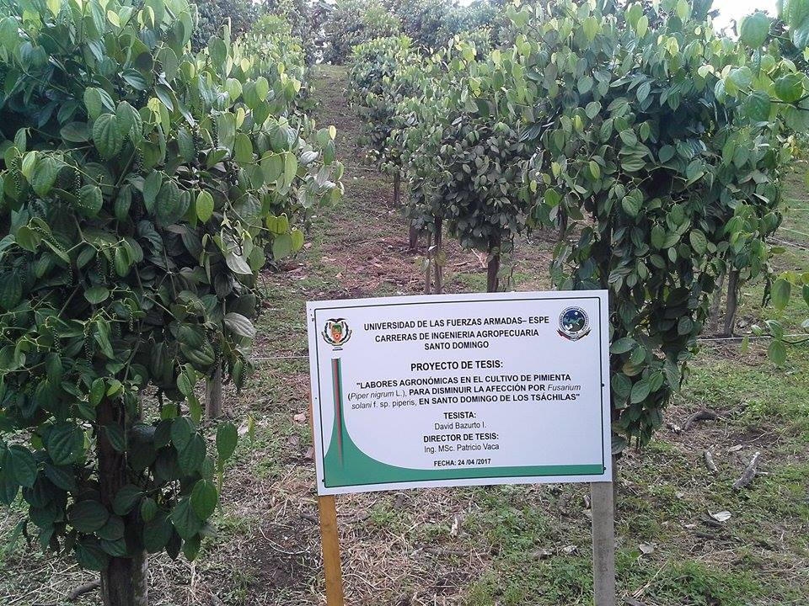
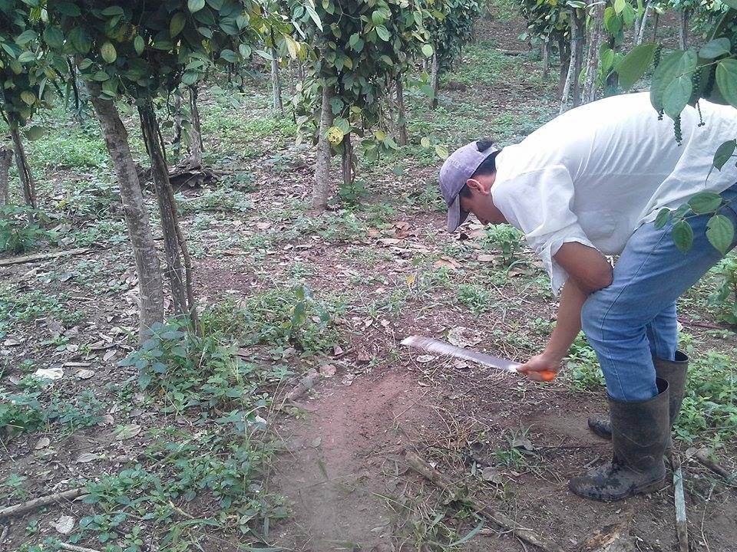
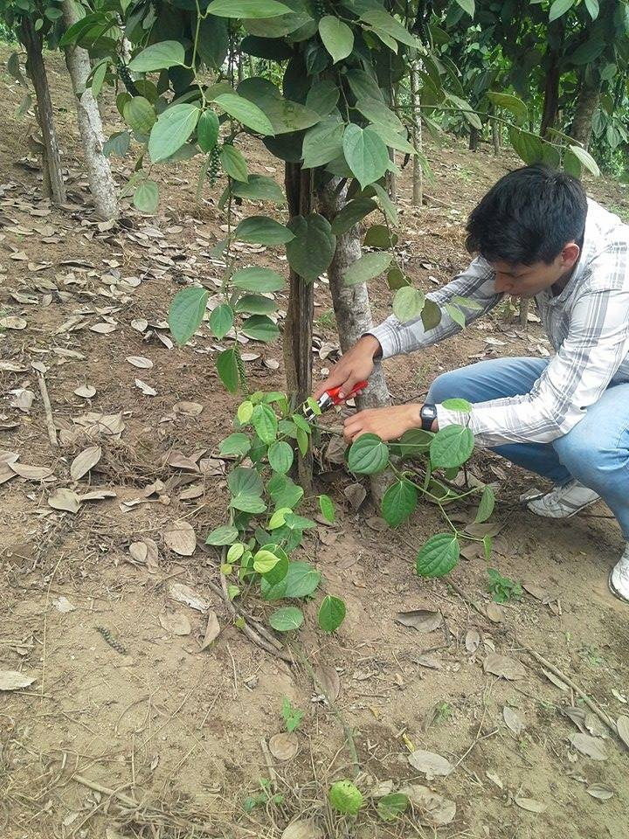
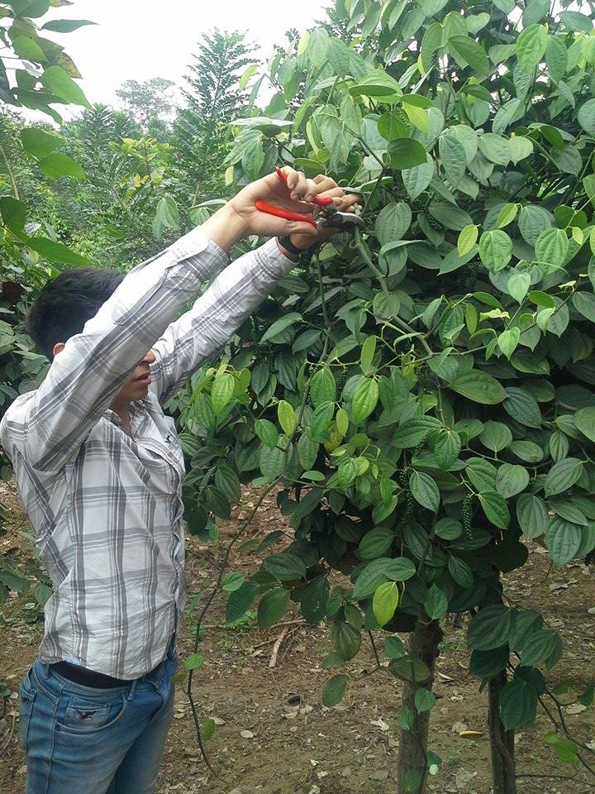
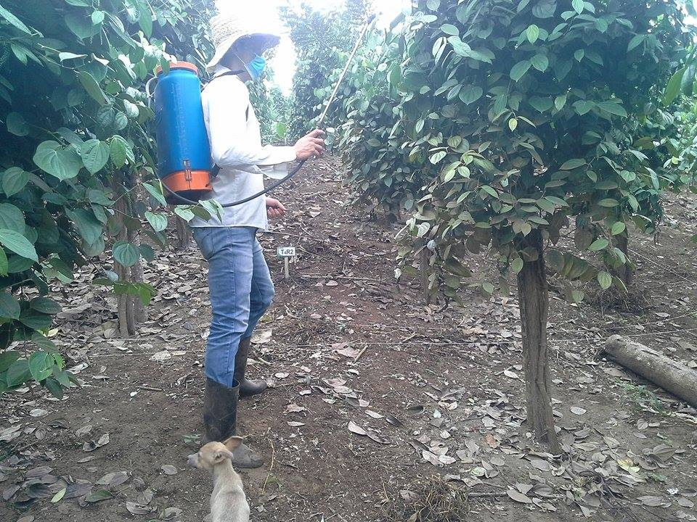
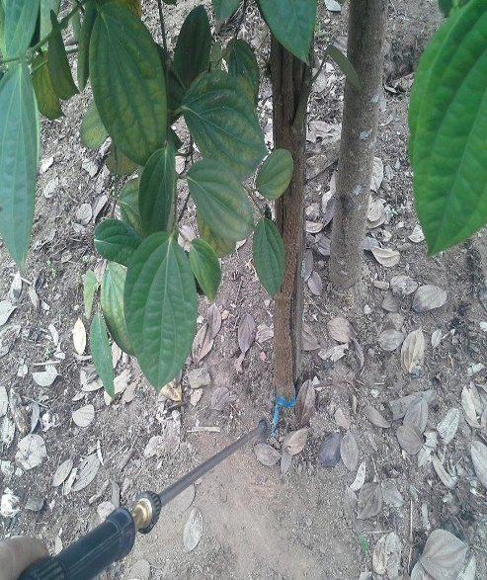
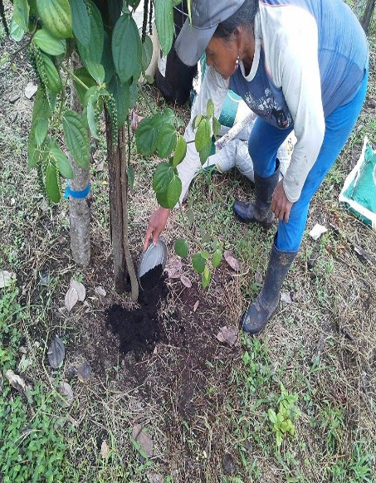
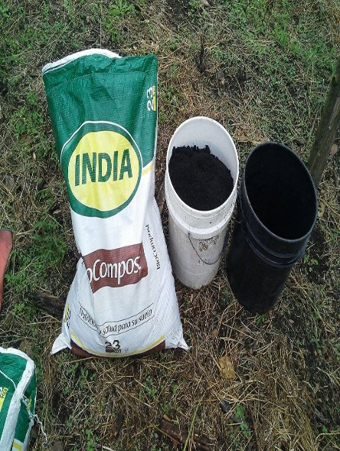
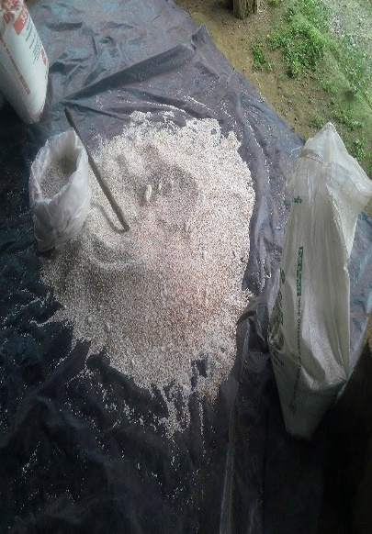
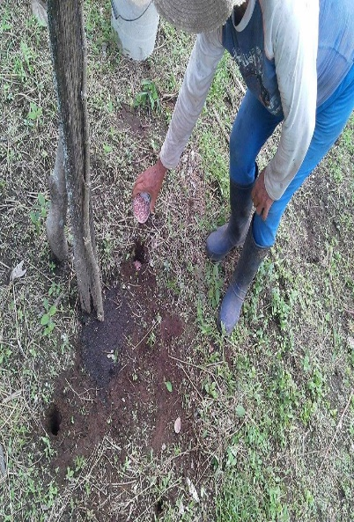
MÉTODOLOGÍA
Establecimiento del ensayo y delimitación
Control de arvenses
Poda
Aplicación de insumos
Fertilización orgánica
Fertilización química

Slide 10
METODOLOGÍA
Actividades | Abril |  | Mayo |  | Junio |  | Julio |  | Agosto |  | Septiembre |  | Octubre
 | 10 | 25 | 10 | 25 | 9 | 24 | 9 | 24 | 8 | 23 | 7 | 22 | 7
Aplicación de hymexazol | x |  | x |  | x |  | x |  | x |  | x
Aplicación de propamocarb | x |  | x |  | x |  | x |  | x |  | x
Aplicación de microorganismos comeciales | x |  | x |  | x |  | x |  | x |  | x
Evaluaciones |  | x | x | x | x | x | x | x | x | x | x | x | x

Slide 11
VARIABLES A MEDIR
Diámetro de tallo
Se midió el diámetro del tallo a una altura de 15 cm desde la base cada 15 días después de la aplicación de los tratamientos, utilizando un pie de rey.
Porcentaje de plantas enfermas
Se evaluó el porcentaje de plantas enfermas cada 15 días después de la aplicación de los tratamientos, realizando un conteo de las plantas que presenten sintomatología causada por el ataque de Fusarium solani f. sp. piperis.
Número de ramas plagiotrópicas
Al cuarto mes después de la aplicación de los tratamientos, se contabilizó el número de ramas plagiotrópicas. Un mes después se realizo una segunda evolución.
Rendimiento en Tn/ha
Al cuarto mes, se obtuvo el pesó promedio de la fruta de cada tratamiento y se contabilizo el número promedio de inflorescencias de la planta, para obtener así el promedio del rendimiento en toneladas por parcela neta y posteriormente fue transformado Tn/ha.

Slide 12
RESULTADOS Y DISCUSIÓN
ANÁLISIS MICROBIOLÓGICO DEL MATERIAL VEGETAL ENFERMO
Según el laboratorio de fitopatologia de l INIAP-ESTACIÓN EXPERIMENTAL TROPICAL PICHILINGUE, La muestra vegetal, tuvo como resultado la presencia de Fusarium spp y Lasiodipliodia spp.

Slide 13
RESULTADOS Y DISCUSIÓN
ANÁLISIS MICROBIOLÓGICO DEL SUELO
Cuadro 1. Poblaciones iniciales y finales de microorganismos más relevantes en el suelo.
Tratamiento | Organismos | Unidades formadoras de colonias (UFC/g)r | Fecha
Línea base | Bacterias | 24,5 x 10⁶ | 03/04/2017
 | Hongos(Trichoderma) | 7 x 10⁶ | 03/04/2017
T1 | Bacterias | 24,5 x 10⁶ | 16/11/2017
 | Hongos(Penicillium spp, Aspergillus spp) | 6 x 10⁶ | 16/11/2017
T2 | Bacterias | 5,6x 10⁷ | 16/11/2017
 | Hongos(Trichoderma spp, Penicillium spp) | 48,5 x 10⁵ | 16/11/2017
T3 | Bacterias | 34,6 x 10⁶ | 16/11/2017
 | Hongos(Trichoderma spp,Penicillium spp y Aspergillus spp) | 3,7 x 10⁶ | 16/11/2017
T4 | Bacterias | 15,6 x 10⁵ | 16/11/2017
 | Hongos(Trichoderma spp) | 5 x 10⁶ | 16/11/2017
T5 | Bacterias | 2,4 x 10⁵ | 16/11/2017
 | Hongos(Penicillium spp) | 3 x 10⁵ | 16/11/2017

Slide 14
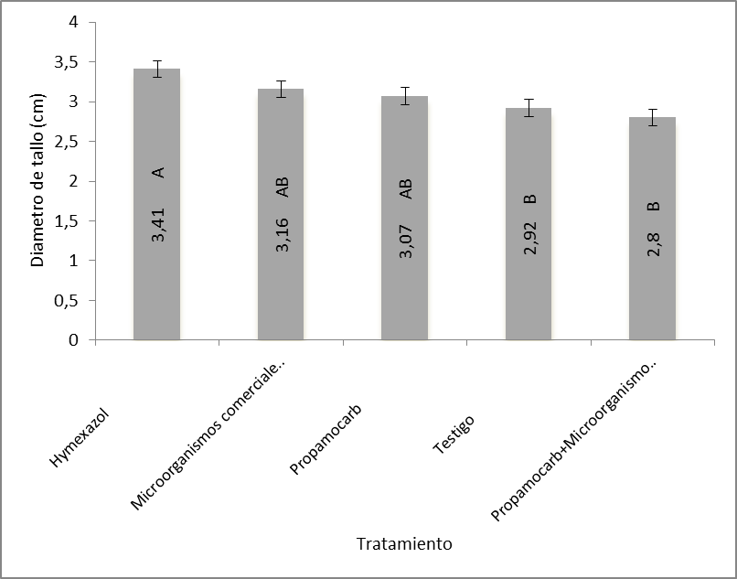
RESULTADOS Y DISCUSIÓN
DIÁMETRO DE TALLO
Figura 1. Prueba de Duncan 5% para la variable diámetro de tallo (cm) en el estudio de labores agronómicas en el cultivo de pimienta (Piper nigrum L.) para disminuir la afección por Fusarium solani f. sp. piperis, en Santo Domingo de los Tsáchilas.

Slide 15
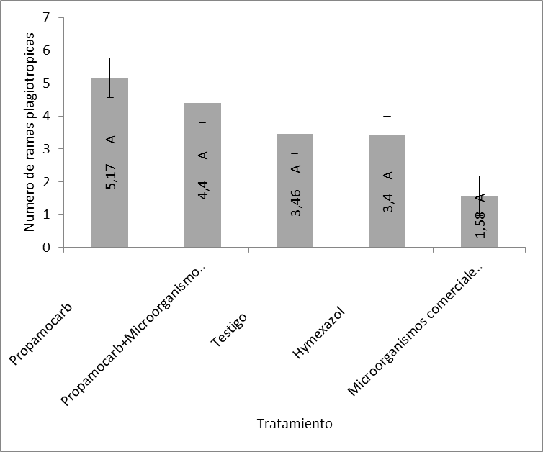
RESULTADOS
NÚMERO DE RAMAS PLAGIOTROPICAS
Figura 2. Número de ramas plagiotrópicas en el estudio de labores agronómicas en el cultivo de pimienta (Piper nigrum L.) para disminuir la afección de Fusarium solani f. sp. piperis, en Santo Domingo de los Tsáchilas.

Slide 16
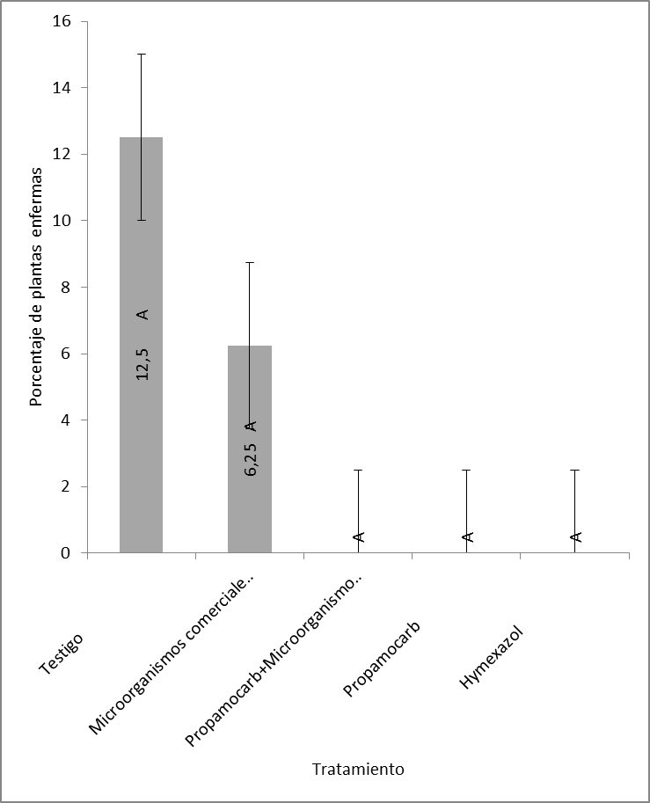
RESULTADOS
Porcentaje de plantas enfermas
Figura 3. Porcentaje de plantas enfermas en el estudio de labores agronómicas en el cultivo de pimienta (Piper nigrum L.) para disminuir la afección de Fusarium solani f. sp. piperis, en Santo Domingo de los Tsáchilas.

Slide 17
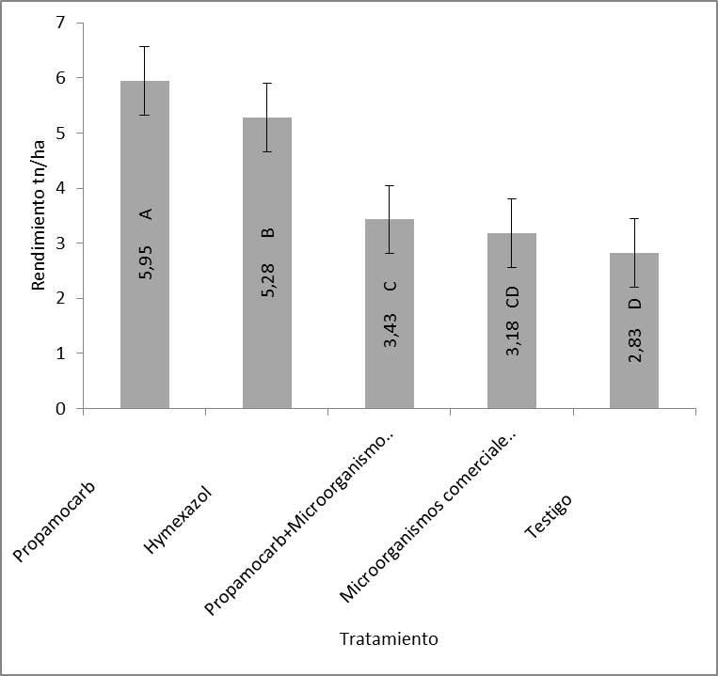
RESULTADOS
Rendimiento Tn/ha
Figura 4. Rendimiento en Tn/ha en el estudio de labores agronómicas en el cultivo de pimienta (Piper nigrum L.) para disminuir la afección de Fusarium solani f. sp. piperis, en Santo Domingo de los Tsáchilas.

Slide 18
Conclusiones
El uso de insumos comerciales y control biológico integrados a la implementación de labores agronómicas, reducen la afección de Fusarium spp,
Los mejores tratamientos para el control de la Fusariosis fueron hymexazol, propamocarb y propamocarb + microorganismos comerciales más la aplicación de labores agronómicas, no existieron plantas enfermas en estos tratamientos.
El tratamiento a base de propamocarb presentó un mejor estímulo para el desarrollo de ramas plagiotrópicas y mejor rendimiento en tn/ha. Mientras que el tratamiento a base de hymexazol presentó una mejor respuesta en la variable de diámetro de tallo.
Aplicar labores agronómicas para el manejo de Fusarium, reduce el daño económico y la aplicación de buenas prácticas agrícolas complementarias entre sí, previenen la enfermedad.
El tratamiento a base de propamocarb es más rentable, debido a que por un dólar de inversión se ganara $ 1,42, seguido del tratamiento a base de hymexazol ya que por cada dólar de inversión se obtendrá $ 1,33.
Los resultados obtenidos en este estudio fueron compartidos a docentes, estudiantes de la carreras de Ingeniería Agropecuaria, Biotecnología, Tecnologías de la información y personas particulares en el evento ESPE Investiga 2017 sede Santo Domingo, realizado el día 29 de noviembre del 2017 en el rancho San Fernando.

Slide 19
recomendaciones
Aplicar labores agronómicas oportunas como control manual y control químico de malezas con herbicidas de contacto no selectivos, podas de ramas a una altura de 30 cm desde la base del suelo, eliminación de material vegetal enfermo, fertilización edáfica anual en base al requerimiento nutricional, control de nemátodos 2 veces al año con benfuracarb con dosis de 0,5 L/ha y aplicación de biol mensual con dosis de 1 L/ha.
Recomiendo usar propamocarb a una dosis de 2 L/ha aplicado en drench y dirigido al follaje con una frecuencia mensual durante el invierno, complementado a la implementación de labores agronómicas y al control biológico.
Incorporar biocompost en una cantidad de 1 kg planta, 2 veces al año para proporcionarle condiciones favorables a los microorganismos benéficos.
Recomiendo para futuras investigaciones probar diferente tipos de dosis y frecuencias de aplicación en invierno y en verano de los insumos usados de cada tratamiento. También se debe probar el efecto de más insumos comerciales usados para el control de hongos patógenos frente a las poblaciones de hongos benéficos para probar futuras combinaciones que mejoren el control.

